Slide 1
Proyecto Final:
FRACTALES
Juan José Santos Chávez A01022009
Eugenio Leal Martínez A01022983
Roberto Gutierrez Guillen A01019608
Luis Carlos Arias Camacho A01364808

Slide 2
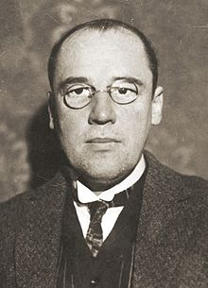
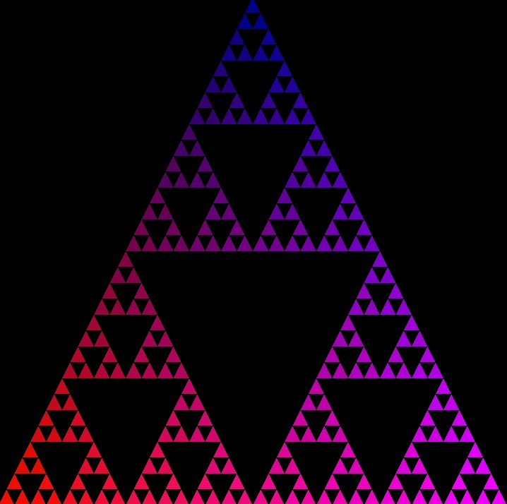
Fractales
Waclaw Sierpinski (1882 - 1969) fue un matemático polaco que realizó importantes contribuciones a la teoría de conjuntos, teoría de números y topología.
También se le atribuyen varios fractales que llevan su nombre. El más notorio es el Triángulo de Sierpinski el cual descubrió en 1919.

Slide 3
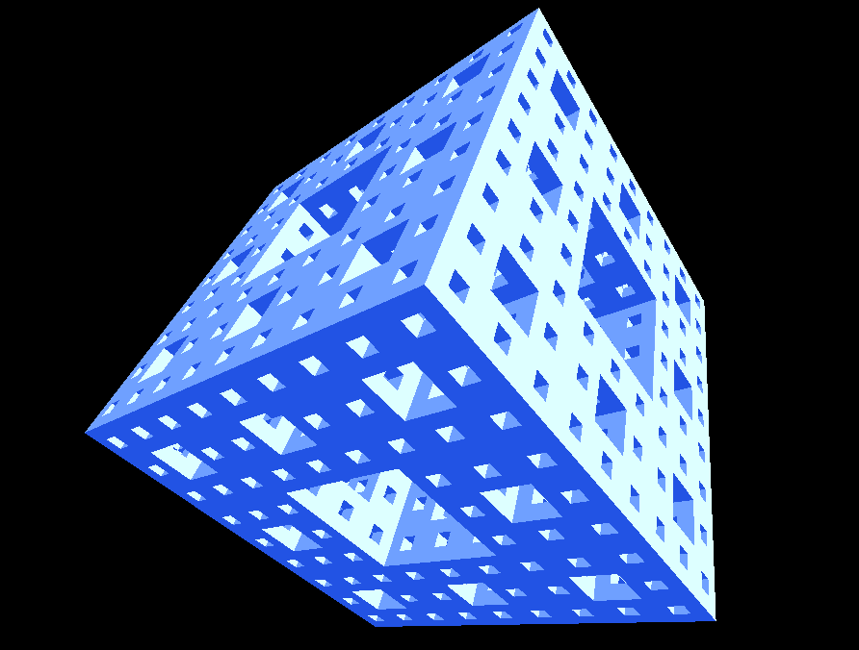
Fractales Programados
Copo de Nieve Koch
Alfombra de Sierpinski
Triángulo de Sierpinski
Cuadrado de Sierpinski
Pentágono de Sierpinski
Hexágono de Sierpinski
Heptágono de Sierpinski
Octágono de Sierpinski
Nonágono de Sierpinski
Decágono de Sierpinski
Esponja de Menger (3D)
INVERSAS...

Slide 4
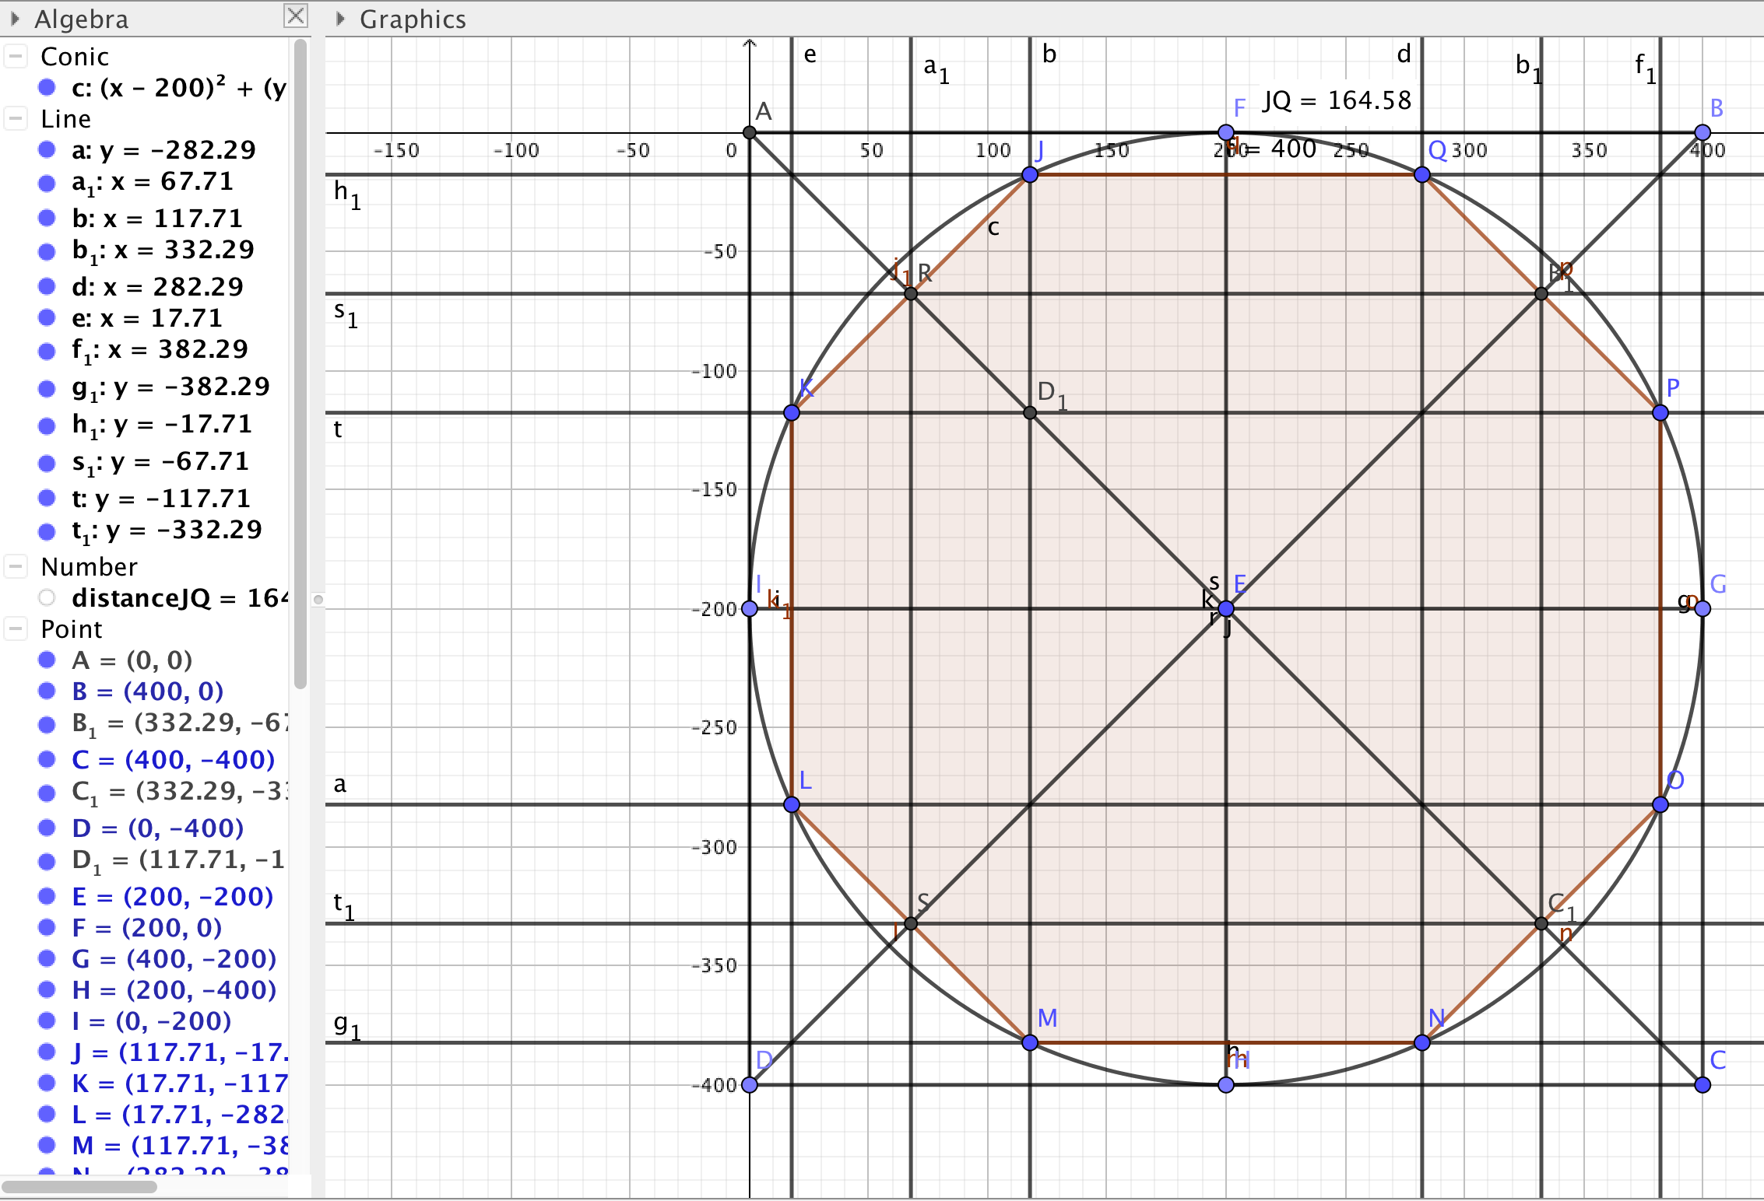
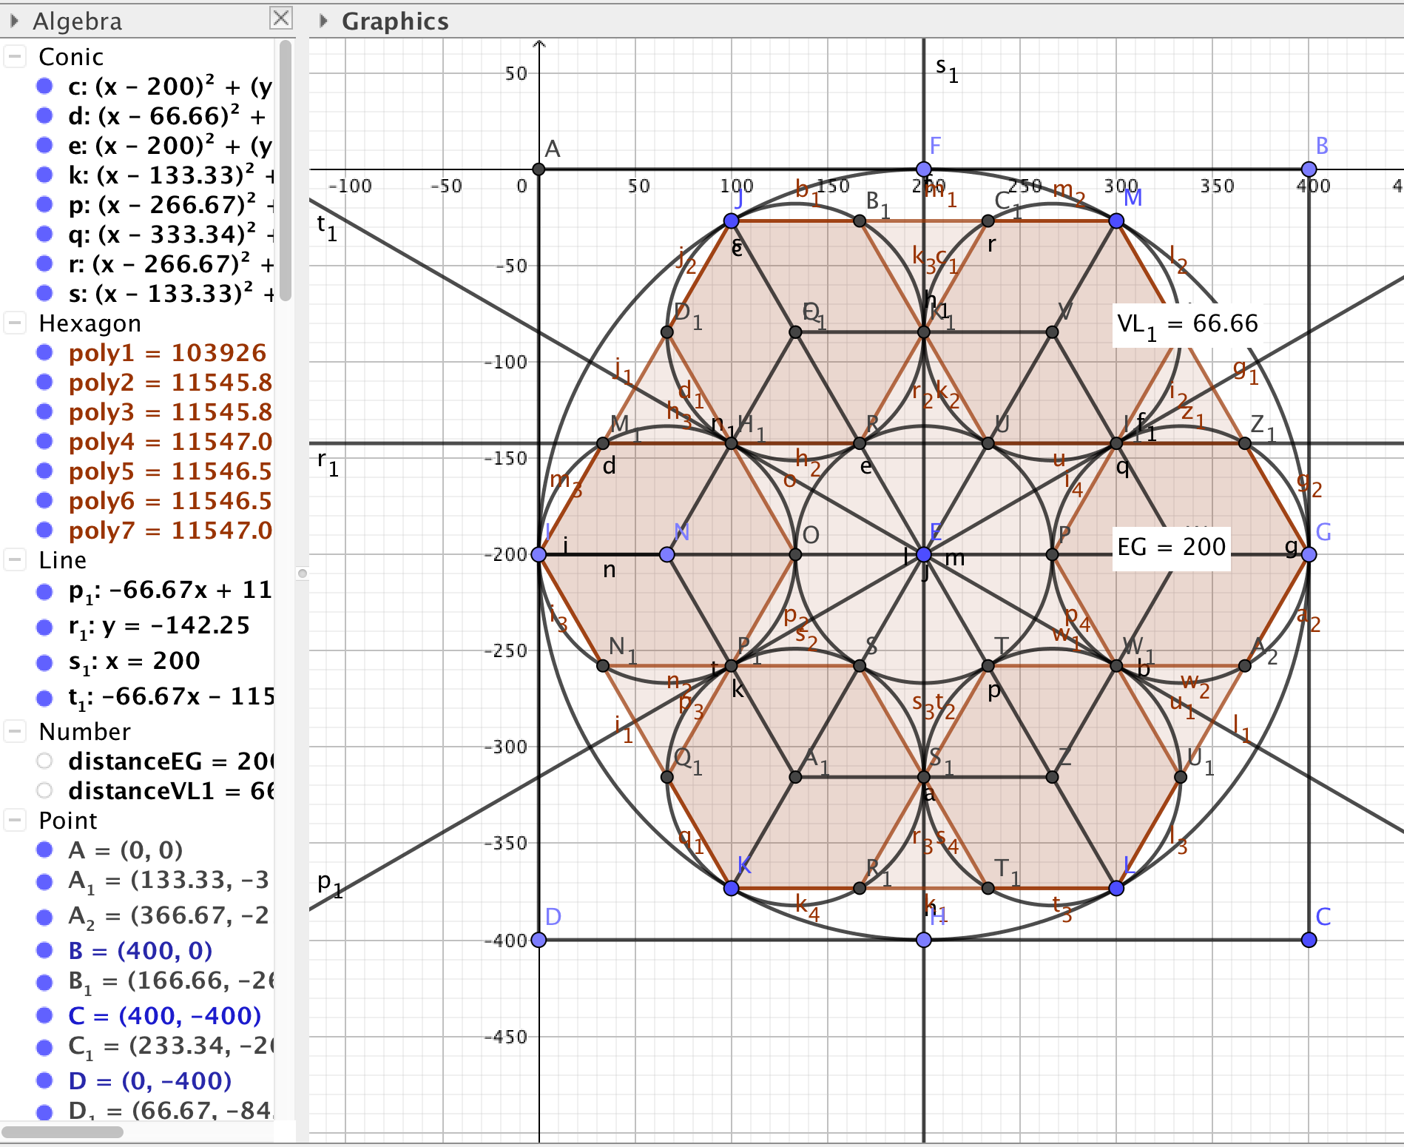
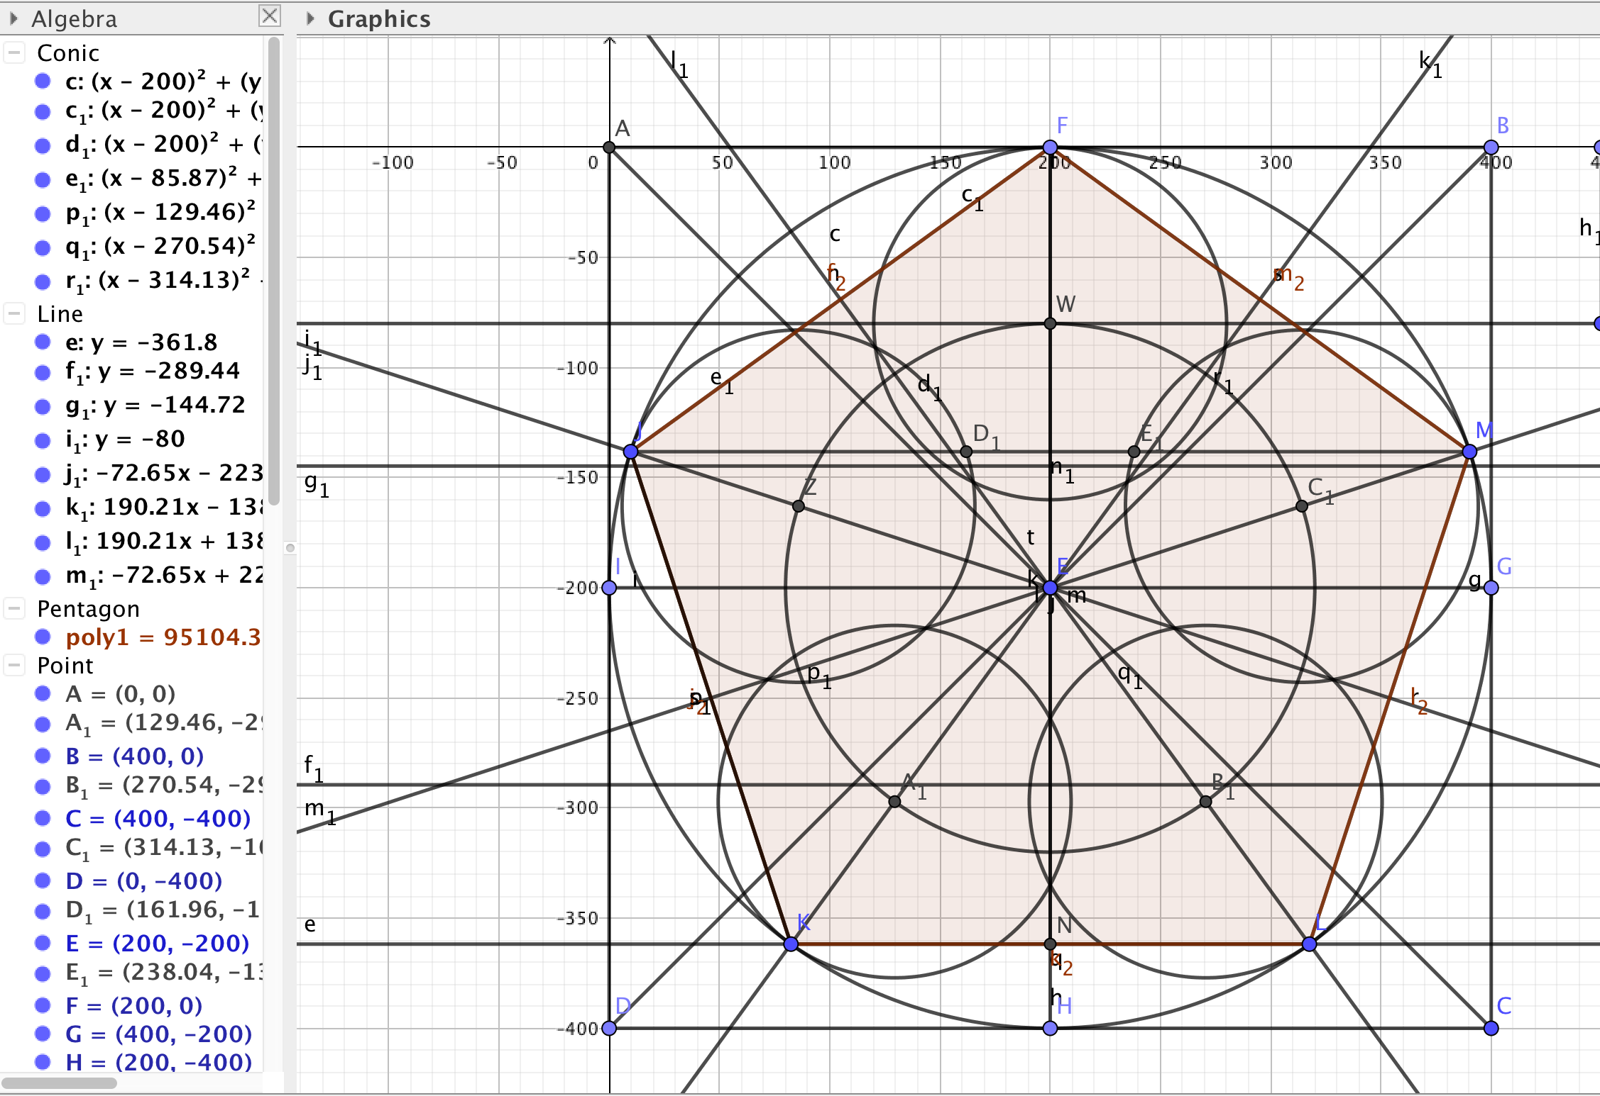
Modelado en Geogebra 5

Slide 5
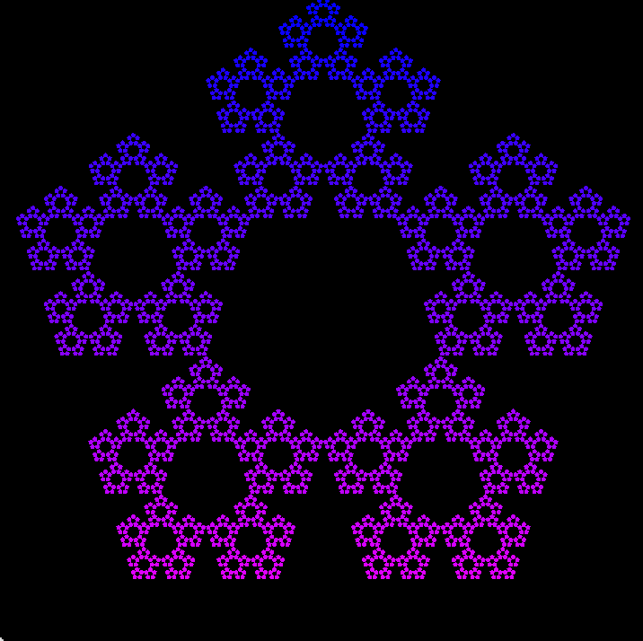
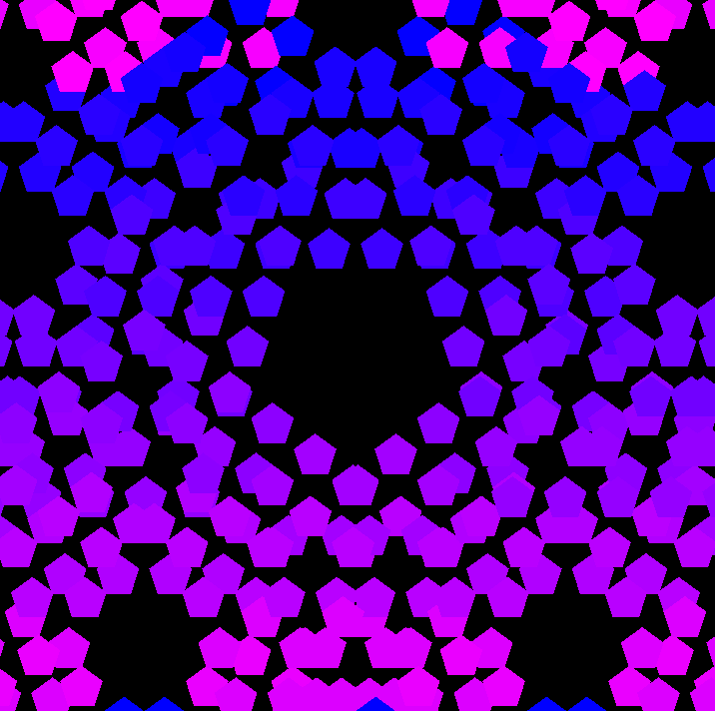
Fractales “Inversos”
Se trata de aproximar el incremento del radio_2 a 0 y el radio_3 a 0.5
Pentagono
Pentagono Invertido

Slide 6



Iteraciones
Se dibuja la figura original
Se divide entre 3 el lado
Llamada recursiva para dibujar figura en el segmento de en medio del lado

Slide 7

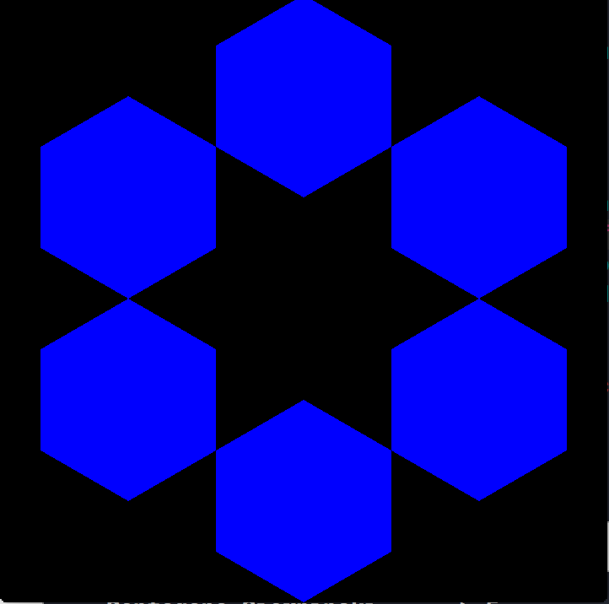
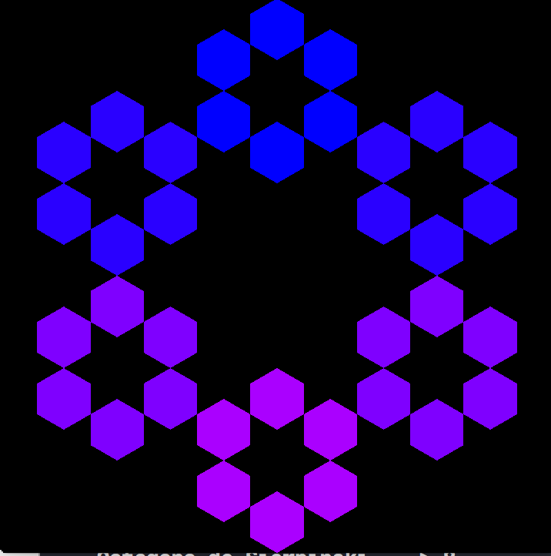
Iteraciones para Polígonos
Se dibuja la figura original
Se calcula el nuevo radio
Llamada recursiva con nuevo radio

Slide 8


Entorno de Desarrollo y Librerías
Lenguaje: C++
IDE: Xcode 9.0
Control de Versiones: GitHub
Librerías:
SFML: Renderear fractales 2D
SFML Threads: Paralelización
OpenGL: Renderear fractales 3D

